Slide 2
Objectif du document et table des matières
Table des matières
Ce document est à destination des personnels enseignants du second degré souhaitant effectuer une démarche de recours contre un mouvement intra-académique.
Ce document permet également de faciliter la prise en main de l’outil COLIBRIS et de sa fonctionnalité « Gestion des recours dans le cadre du mouvement intra académique ».
En cas de questions sur le document, vous pouvez contacter votre service de gestion via votre canal habituel.
1/ Se connecter à la plateforme
2/ Remplir le formulaire
3/ Valider l’envoi du formulaire
4/ Récupérer le code de suivi de traitement de la demande
5/ Suivre ma demande de recours

Slide 3
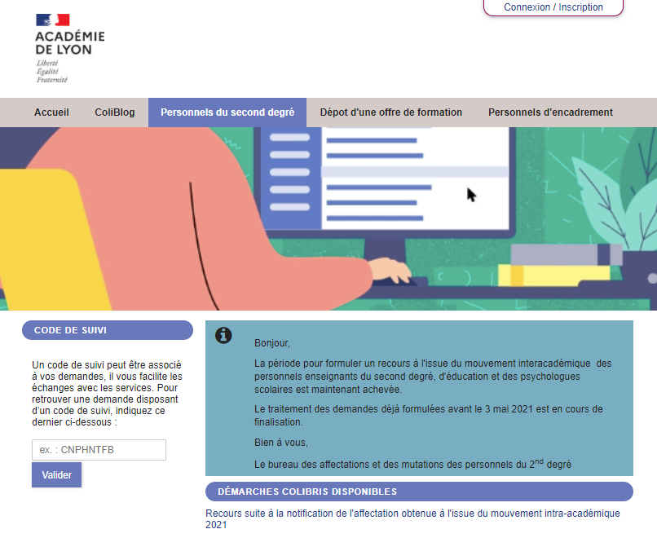
1 / Se connecter à la plateforme
Accéder à la plateforme de démarches
Pour lancer votre démarche de recours; rendez-vous sur le lien suivant:
(à préciser par l’académie)
Sur l’espace « Personnels du second degré » ,
Vous pourrez initier votre démarche en cliquant sur
« Recours suite à la notification de l’affectation obtenue à l’issue du mouvement intra-académique 2021 ».
Depuis cette page, vous pourrez aussi suivre votre dossier en cours grâce au code de suivi qui vous aura été communiqué automatiquement par mail.
1
1
2
2

Slide 4
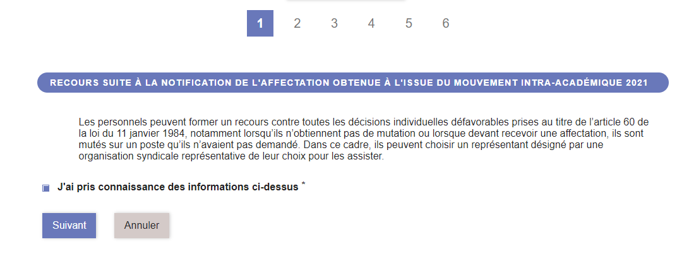
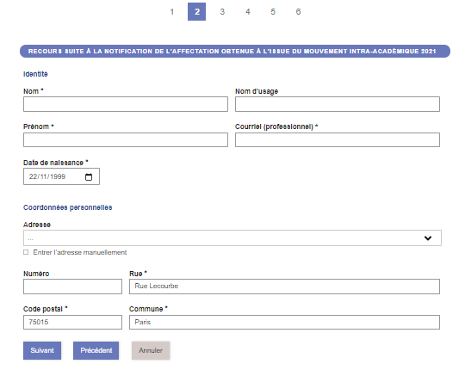
2 / Remplir le formulaire
Renseigner votre identité et vos coordonnées personnelles
1
Veuillez renseigner vos identifiants liés à votre adresse mail professionnelle de préférence (ex: xxx@ac-lille.fr)
*Les champs avec une astérisque sont à renseigner obligatoirement
1
Lorsque vous cliquez sur , les éléments renseignés s’enregistrent automatiquement.

Slide 5
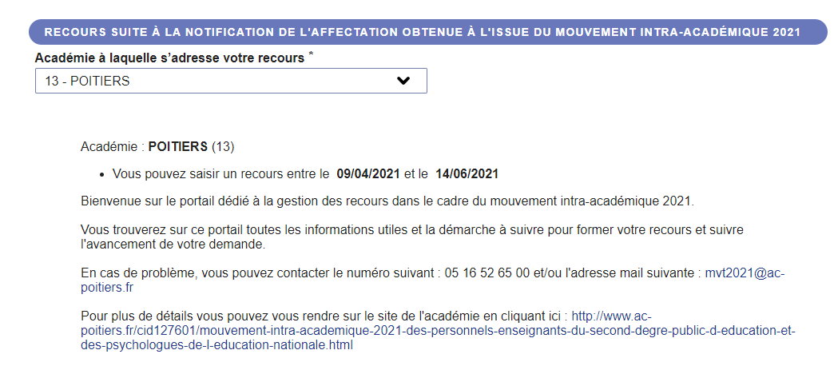
2 / Remplir le formulaire
Renseigner votre académie cible (i.e. l’académie à laquelle s’adresse votre recours)
Sélectionner dans la liste déroulante l’académie cible
1
1
Des informations contextuelles informant notamment des dates d’ouverture et de fermeture de la période de recours de votre académie s’affichent alors automatiquement.
Au-delà de cette date, il ne sera plus possible de déposer un recours.
2
2

Slide 6
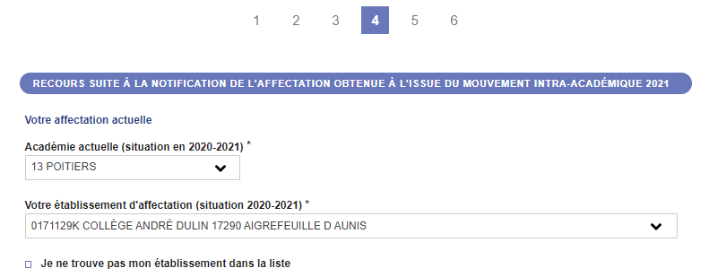
2 / Remplir le formulaire
Choisir votre académie actuelle /établissement d’affectation
Sélectionner votre « Académie actuelle » dans la liste déroulante en cliquant sur la flèche
1
Cas de figure n°1
Si vous effectuez une demande dans une académie différente de votre académie actuelle, il ne vous sera pas demandé de saisir votre établissement d’affectation.
1
2
Cas de figure n°2
Si vous effectuez une demande dans la même académie que votre académie actuelle, il vous sera ensuite demandé de renseigner votre établissement d’affectation.
S’il n’apparait pas dans la liste déroulante ,
vous avez la possibilité de le saisir manuellement dans les nouveaux champs qui apparaissent.
3
3

Slide 7
2 / Remplir le formulaire
Renseigner votre situation professionnelle, corps et discipline
1
Choisissez votre situation professionnelle parmi la liste déroulante (Titulaire – Stagiaire)
1
2
Choisissez votre corps en cochant une case
2
3
Choisissez votre discipline d’enseignement parmi la liste déroulante
3

Slide 8
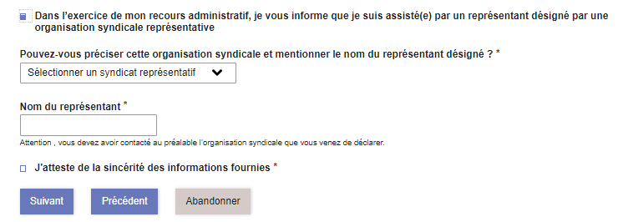
2 / Remplir le formulaire
Renseigner le résultat du mouvement obtenu (1/2)
Cas de figure n°1 (recours réglementaires)
Pour effectuer un recours suite à une affectation
insatisfaisante ou un refus de mutation, veuillez cocher
« j’ai obtenu une affectation en dehors de mes vœux » ou
« je n’ai pas obtenu de mutation ».
Si vous souhaitez indiquer être assisté par un représentant désigné par une organisation syndicale représentative, des informations contextuelles apparaitront, vous invitant à:
Sélectionner dans la liste déroulante le nom de l’organisation syndicale vous représentant
Entrer manuellement le nom du représentant de l’organisation syndicale que vous avez contacté au préalable
Enfin, cocher la case attestant de la sincérité des
informations fournies tout au long du formulaire pour
accéder à la page de validation.
1
1
2
2
3
3
4
4

Slide 9
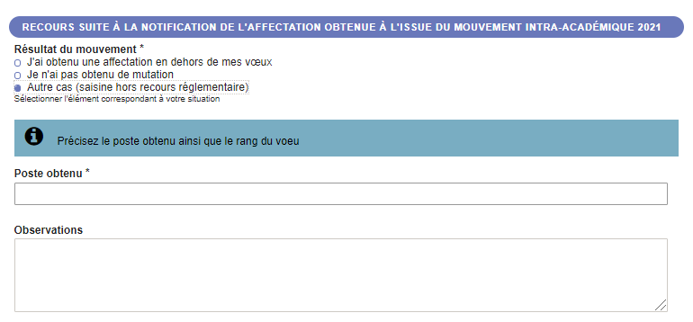
2 / Remplir le formulaire
Renseigner le résultat du mouvement obtenu (2/2)
Cas de figure n°2 (non prévus par la réglementation)
Si votre demande ne s’inscrit pas dans le cadre d’un recours réglementaire, veuillez cocher « Autre cas » et préciser la nature de votre demande dans l’espace « Observations ».
Par ailleurs, il vous sera demandé de préciser l’intitulé du poste obtenu dans « poste obtenu » ,et le rang du vœu dans l’espace dédié (« Observations »).
Si vous souhaitez indiquer être assisté par une organisation syndicale, des informations relatives à l’organisation syndicale et à votre représentant seront à préciser (cf capture page 8).
Sinon, ( ) vous pouvez directement attester de la sincérité des informations fournies avant de passer à la page suivante dans le formulaire.
1
2
1
3
2
3
4
4

Slide 10
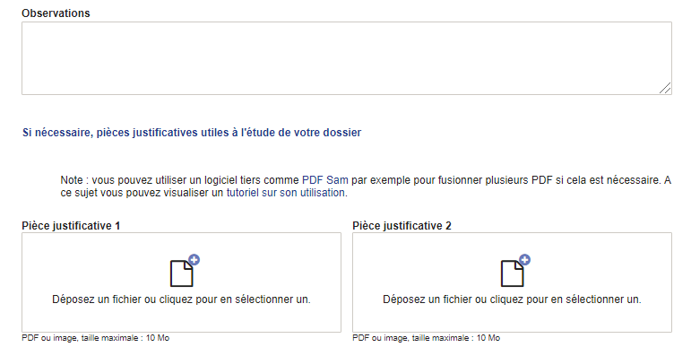
2 / Remplir le formulaire
Echanger des commentaires ou des documents avec le gestionnaire de votre dossier
1
Pour saisir des commentaires à l’intention du gestionnaire de votre demande, veuillez remplir du texte dans l’espace Observations
1
2
Vous avez aussi la possibilité de faire parvenir des pièces justificatives au gestionnaire au cours de votre demande.
Veillez à déposer uniquement des documents utiles à votre dossier.
2

Slide 11
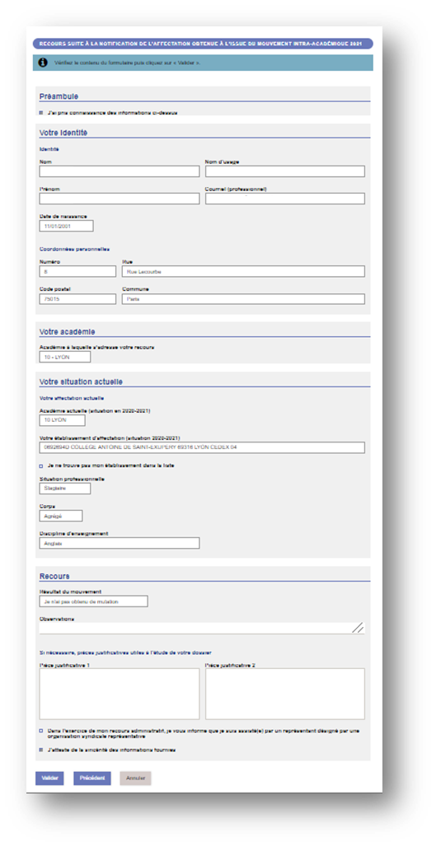
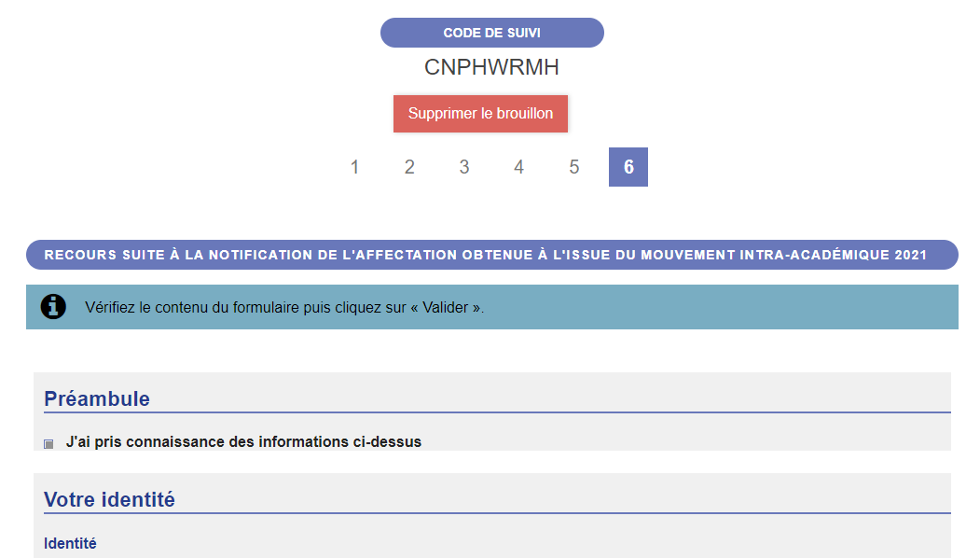
3 / Valider l’envoi du formulaire
1
Sur la dernière page du formulaire, un récapitulatif de toutes les informations transmises est proposé avant validation.
Après avoir effectué une dernière relecture du contenu de votre formulaire, cliquez sur « Valider ».
Votre dossier sera alors dans l’attente d’une prise en charge par un gestionnaire de votre académie.
1
2
2

Slide 12
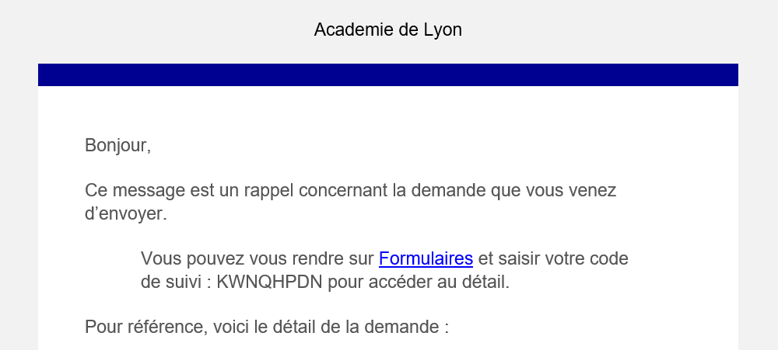
4 / Récupérer le code de suivi de traitement de la demande
Lorsque vous soumettez votre formulaire, un mail contenant le code de suivi de votre dossier sera automatiquement envoyé à l’adresse renseignée lors de votre connexion. Ce code de suivi facilitera le suivi de votre dossier jusqu’à sa clôture.
Ce mail contient aussi un récapitulatif complet de votre demande qu’il est possible d’imprimer.
1
1

Slide 13
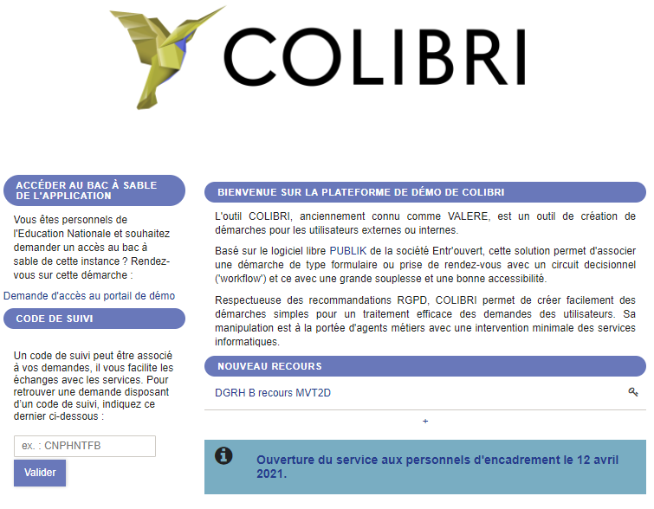
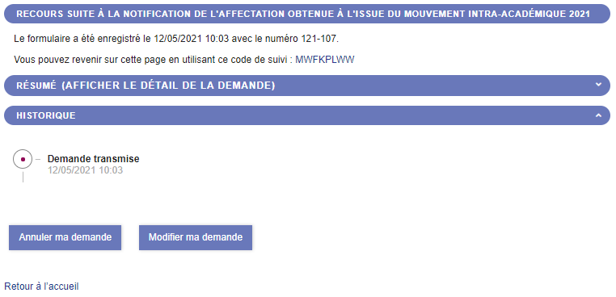
5 / Suivre ma demande de recours
Utiliser le code de suivi pour suivre sa demande
Une fois votre dossier soumis, vous pouvez y
accéder à tout moment grâce au code de suivi qui vous a été communiqué par mail.
Par ailleurs, tant que le dossier n’a pas encore été pris en charge par le gestionnaire, vous pouvez encore y apporter des modifications.
1
2
1
1
2

